Slide 1
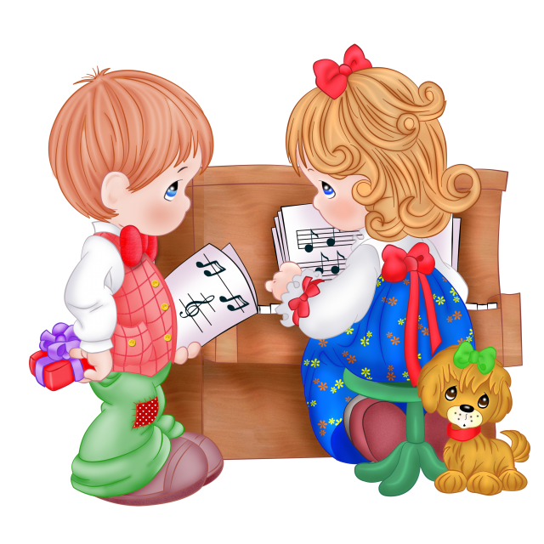

Slide 2
Дистанционное музыкальное занятие
«Музыкальные забавы»
Вторая младшая группа
Музыкальный руководитель :Ноянова О.В
.
МКДОУ «Детский сад№3 п. Теплое»

Slide 3
Цель:
-настроить ребенка на занятие
-развивать музыкальность ребенка
-вызывать эмоциональную отзывчивость на музыку в пении, слушании музыки, музыкально –ритмических занятий.
Задачи:
-формировать знания о музыке
-совершенствовать песенные навыки
Развивать музыкально-исполнительские навыки, активизировать творческие способности.

Slide 4

Здравствуйте, ребята!
Сегодня такой хороший денёк, давайте пожелаем друг другу доброго утра!
♫ Распевка «Доброе утро». Музыка и слова О. Арсеневской ♫
Доброе утро! Улыбнись скорее! (Руки разводят в стороны)
И сегодня целый день будет веселее! (Руки разводят в стороны)
Не забудем мы умыть носик, глазки, щёчки! (Движения по тексту)
Будем мы красивыми, как в саду цветочки! (Бахвалимся)
Будем мы красивыми, как в саду цветочки! (Руки разводят в стороны)

Slide 5
А сейчас мы посидим, и в окошко поглядим.
Садитесь, ребята, повторяйте за мной.
Пальчиковая гимнастика « У окошка»
У окошка я сижу, («колечки» из большого пальчика поочередно с каждым одной руки)
целый день в окно гляжу (то же другой рукой)
Вижу я в окошко, (колечки возле глаз)
как гуляет кошка. (2 раза) («усики»- растопыренные пальцы у подбородка)
У окошка я сижу, целый день в окно гляжу.
Птички зернышки клюют, только кошке не дают. (2 раза) (пальчиками «клюют» на ладошках обеих рук - с начала на одной, потом на другой)
У окошка я сижу, целый день в окно гляжу.
Дождик на дорожку капает немножко. (2 раза) (пальчики-«капельки» по вытянутой руке от ладошки к плечу)
У окошка я сижу, целый день в окно гляжу.
Вижу я в окошко – убежала кошка! (2 раза) (два пальчика «убегают» по обратной стороне руки от ладошек к плечу)

Slide 6
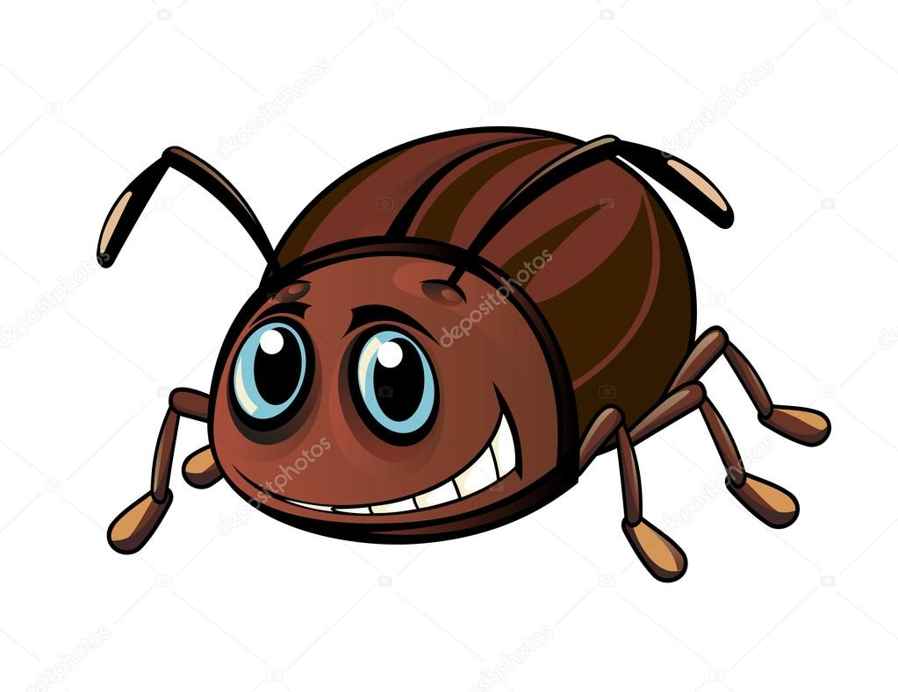
Как здорово мы с вами погуляли… Смотрите, и жука на ветке увидали!
Давайте на пенёчке отдохнем, и песню про жука споём!
♫ Песенка-распевка «Жук». 35 секунд ♫
Жук, жук, пожужжи, как летаешь, покажи?
Жу-жу-жу-жу, я летаю и жужжу…
Жу-жу-жу-жу.
Жук, жук, пожужжи, как летаешь, покажи?
Жуууу, жуууу, я летаю и жужжуууу
Жуууу, жуууу, жуууу, жуууу.

Slide 7
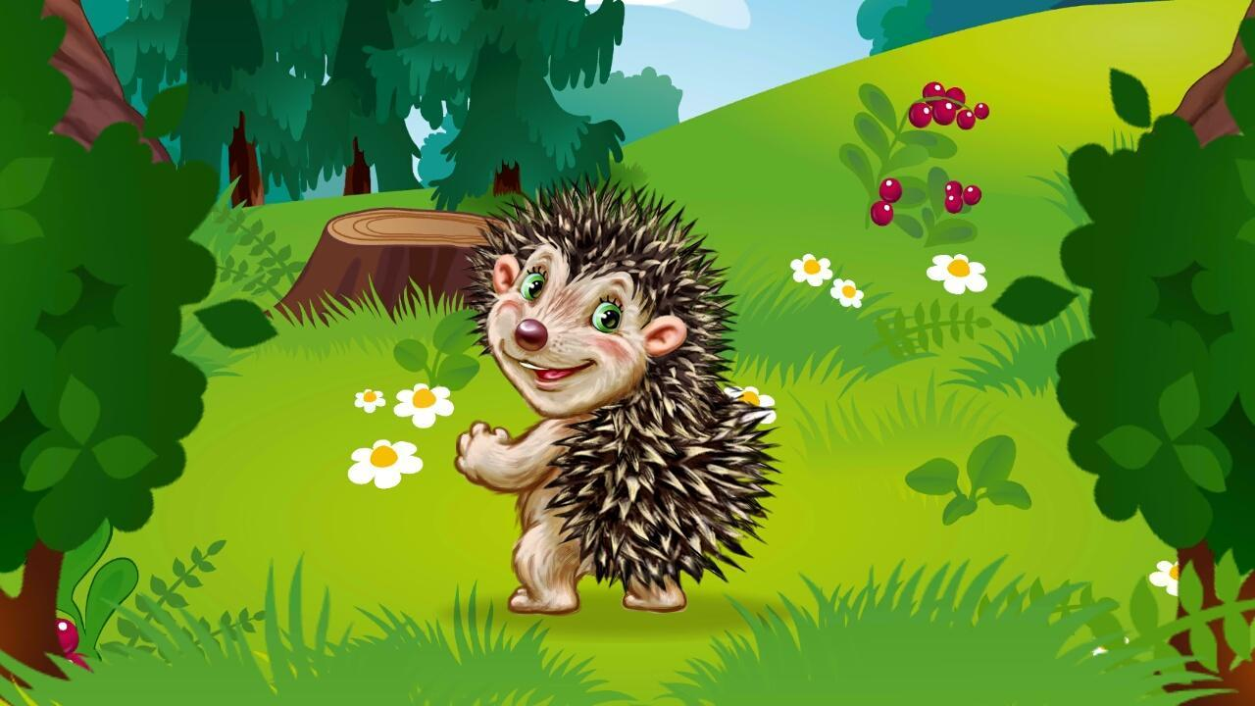
а в лесу под ёлкой нас кто-то поджидает!
А кто он, вы узнаете, когда отгадаете загадку:(прочитать загадку)
«Лежала под ёлками подушка с иголками,
Лежала, лежала, да и побежала… Угадали?»
Это ёжик!
Ёжик хочет с нами поиграть, а мы его научим танцевать.
♫ Музыка «Жил в лесу колючий ёжик» Веселовской. 1 минута 15 секунд ♫
Движения:

Slide 8
упражнение «Жил в лесу колючий ёжик»
Жил в лесу колючий ёжик, да-да-да. Соединяют ладошки, растопырив пальчики.
Был клубочком и без ножек, да-да-да. Приседают, обнимают колени.
Не умел он хлопать хлоп, хлоп, хлоп. Хлопают.
Не умел он топать топ-топ-топ. Топают.
Не умел он прыгать прыг-прыг-прыг, Прыгают.
А только носом шмыгать шмыг, шмыг, шмыг. Качают головой.
В лес зайчата приходили да-да-да. Прыгают, как зайчики
И ежа всему учили да-да-да. Машут указательным пальчиком.
Научили хлопать: хлоп, хлоп, хлоп. Движения повторяются.
Научили топать: топ, топ, топ,
Научили прыгать: прыг, прыг, прыг.
А он их носом шмыгать: шмыг, шмыг, шмыг.
Ёжику очень понравилось наше упражнение. А сейчас мы немного отдохнём и вместе с нашим другом послушаем музыку.
Ёжику очень понравилось наше упражнение. А сейчас мы немного отдохнём и вместе с нашим другом послушаем музыку.
Предложить ребенку сесть на стульчик.
Слушание пьесы «Ёжик» Д. Б. Кабалевского.(видеоклип)
-Скажи,как называется пьеса, которую мы слушали?
-( Пьеса называется «Ёжик»)

Slide 9


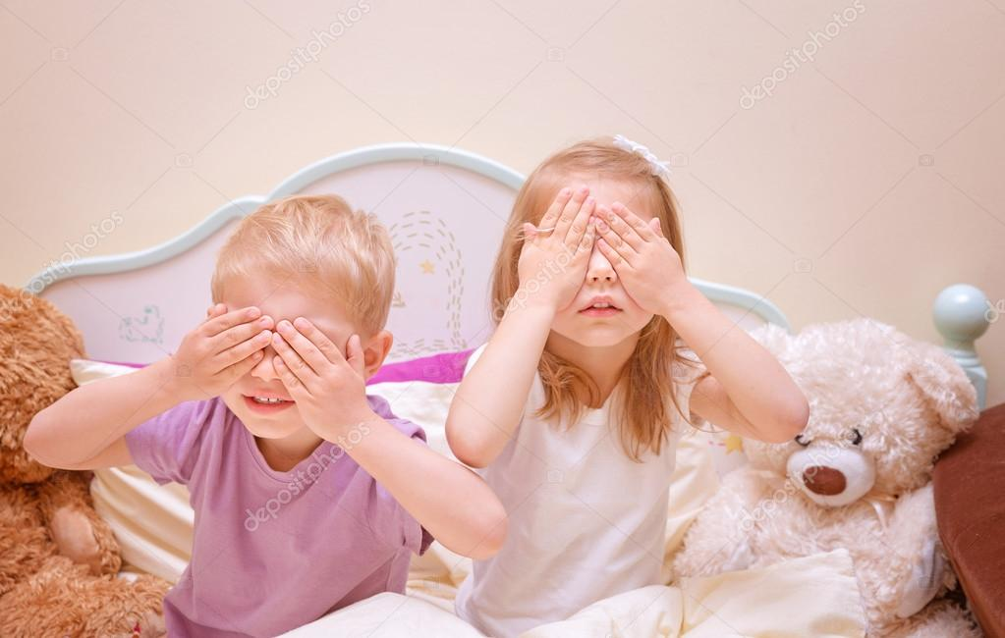
- А как ты думаешь, почему именно «Ёжик», а не «Птичка» или «Медведь»?
- правильно, потому что музыка похожа на самого ёжика, звуки отрывистые, колкие, резкие. Музыка может не только выражать настроения и чувства, но и изображать кого-нибудь. В этой пьесе Дмитрий Борисович Кабалевский изобразил ёжика.
А давайте поиграем с ежиком.
Будем в прятки мы играть и в саду плоды искать!
Будем играть с ёжиком, ребята?
Тогда слушайте правила игры:
если весёлая музыка звучит – мы с вами прыгаем и танцуем!
Как музыка остановится – присаживайтесь на корточки и не шевелитесь, а то ёжик вас найдет!
♫ Игра под слушание пьесы «Ёжик» Кабалевского. 45 секунд ♫

Slide 10

Хорошо мы погуляли, с ёжиком в прятки поиграли!
Ёжик тропкой лесной , побежал к себе домой!
И мы с вами будем отдыхать и ежика рисовать!
До свидания, ребята!

